Slide 1



La société postindustrielle : Daniel Bell
Depuis les années 1960, les sociétés occidentales connaissent des changements majeurs dans la nature de la main-d'œuvre et de la production, ainsi que dans les pratiques culturelles. Deux sociologues, Daniel Bell et Alain Touraine, ont contribué à l'émergence du concept de société postindustrielle pour analyser ces transformations. Bien que leurs approches diffèrent sur certains points, ils ont tous deux forgé un concept influent qui a marqué la pensée de leur époque.
by Leila Hammoud

Slide 2
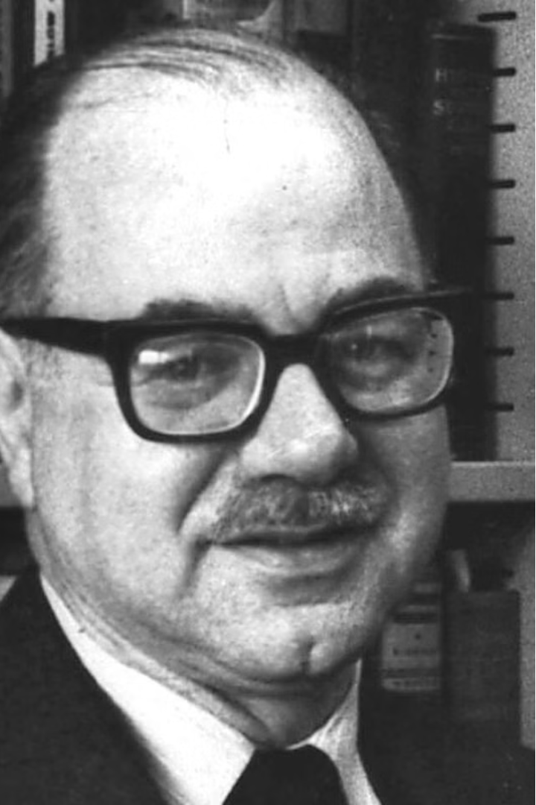
Qui est Daniel Bell ?
Daniel Bell est un sociologue américain qui a développé le concept de société postindustrielle. Dans ses ouvrages comme "Vers la société postindustrielle" (1973), il observe l'essor du secteur des services, qui occupe désormais plus de la moitié de la population active, dépassant les secteurs agricole et industriel. Bell constate également la prééminence du savoir théorique et des professions intellectuelles dans cette nouvelle société, où la connaissance devient une ressource stratégique. Selon lui, la société postindustrielle se caractérise par une transformation profonde de la structure socioprofessionnelle, avec la montée en puissance des "cols blancs" hautement qualifiés.

Slide 3
Fondements et caractéristiques de la société postindustrielle
Économie de services
Prééminence du savoir
Transformation de la structure sociale
Bell observe que les économies occidentales se "désindustrialisent", avec une baisse de l'emploi manufacturier au profit du secteur tertiaire. Les services de santé, d'enseignement, de recherche et d'administration jouent un rôle décisif dans cette nouvelle société.
Le savoir théorique et scientifique est placé au cœur de la société postindustrielle. La connaissance devient la ressource stratégique dont dépend de plus en plus l'activité économique.
Les métiers techniques et professionnels, articulés autour des domaines scientifique, technologique, administratif et culturel, constituent le centre vital de la société postindustrielle. La formation universitaire devient une condition d'admission à cette nouvelle société.

Slide 4
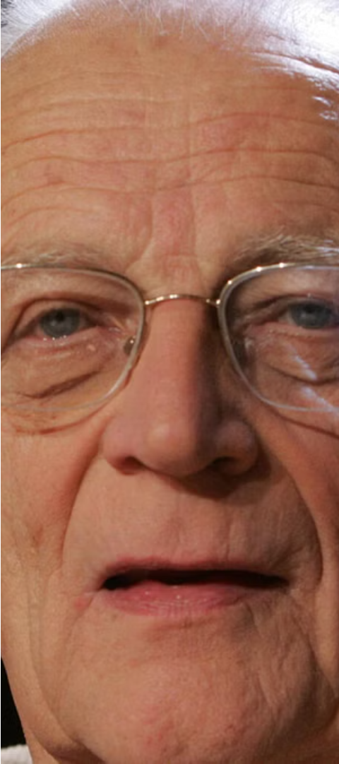
La société programmée selon Alain Touraine
1
Société industrielle
Dans la société industrielle, le changement social est perçu comme extérieur. Le mouvement ouvrier s'articule sur l'opposition capital/travail.
2
Société programmée
Dans la société postindustrielle ou "programmée", le changement social résulte de l'action de la société sur elle-même. Le pouvoir appartient aux détenteurs du savoir et de l'information qui gèrent les appareils de production et d'information dominants.
3
Enjeux de pouvoir
La société programmée accroît les possibilités de maîtrise et de contrôle du développement social, ce qui devient un enjeu de luttes entre les différents acteurs.

Slide 5

La société programmée : une nouvelle créativité sociale
1
Création de l'historicité
2
Éclatement du corps social
Contrairement à la société traditionnelle ou industrielle, la société programmée produit elle-même ses grandes orientations culturelles, sans "garants méta-sociaux" comme Dieu, l'État ou le Progrès.
L'unité de l'acteur et du système, partiellement obtenue dans la société industrielle, est remise en cause dans la société programmée, marquée par une diversité de stratégies individuelles.
3
Nouveaux enjeux éthiques
L'importance des questions éthiques liées à la production génétique de l'être humain illustre les défis posés par cette société programmée qui tend à accroître le contrôle social.

Slide 6
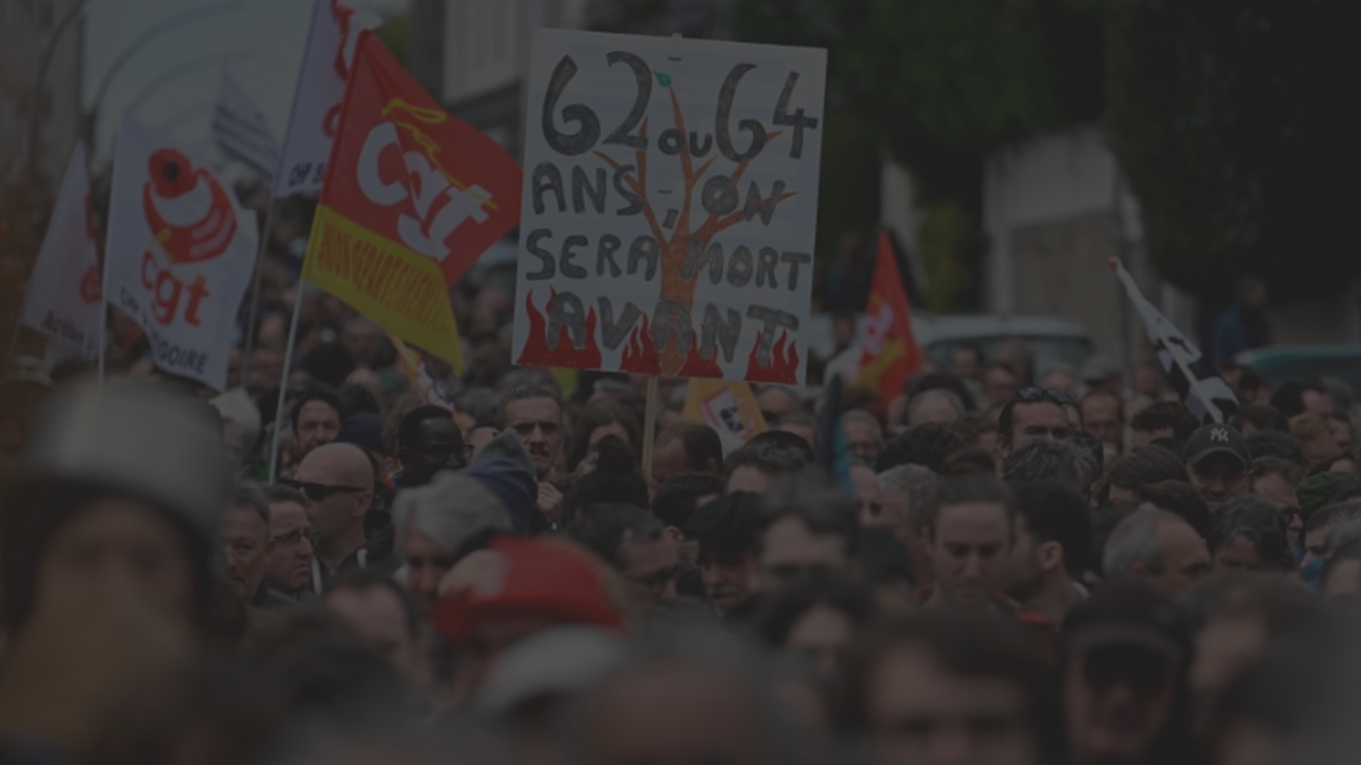
La société programmée : une mobilisation accrue
Industrialisation des sphères sociales
Nouvelles formes de mobilisation
Risques de manipulation
La société programmée se caractérise par l'introduction de grands appareils centralisés de gestion dans des domaines comme l'information, la consommation, la santé ou l'éducation, produisant des "technologies" de ces secteurs.
Contrairement à la société industrielle où les individus étaient entraînés dans des systèmes collectifs, la société programmée mobilise les individus de manière plus diffuse, à travers ces vastes appareils techno-bureaucratiques.
Cette mobilisation accrue des individus par les appareils de gestion et de décision comporte le risque d'une capacité de manipulation d'un pouvoir absolu.

Slide 7
Société industrielle vs. Société programmée
Société industrielle
Société programmée
Éthique du travail
Morale de la puissance, du plaisir, de la créativité
Garants métasociaux (Dieu, État, Progrès)
Investissement dans l'organisation du travail
Aucun garant métasocial
Mouvement ouvrier central
Investissement dans les finalités culturelles
Mouvements anti-technocratiques centraux

Slide 8




Conclusion : vers une nouvelle société
Crise de la société industrielle
Émergence de la société programmée
Enjeux et défis
Cette société programmée, qui accroît les possibilités de contrôle social, soulève de nouveaux enjeux éthiques et de pouvoir, devenant l'objet de luttes entre les différents acteurs.
Le passage à la société postindustrielle s'effectue dans un contexte de crise multidimensionnelle de la société industrielle, marqué par un effritement des grands idéaux et un désenchantement du monde.
Cette crise ouvre la voie à l'avènement d'un nouveau type de société, la société programmée, caractérisée par une intervention systématique pour transformer les styles et modes de vie.

